Slide 1
第四章：光栅图形学
12/30/2016
1
本章主要介绍光栅图形学的基本算法
基本概念
光栅显示器
一个象素矩阵。光栅显示器上的任何一个图形都是一些具有一种或多种颜色和灰度象素的集合。由于象素个数、颜色、灰度等级都是有限的，而且象素是有大小的，所以光栅图形只是实际图形的近似
光栅图形
光栅显示器上显示的图形
光栅图形学要研究的内容
如何使光栅图形最完美地逼近实际图形
图形的扫描转换或光栅化
确定最佳逼近图形的象素集合，并用指定的颜色和灰度设置象素的过程

Slide 2
第四章：光栅图形学
12/30/2016
2
一维图形光栅化
在不考虑线宽时，用一个象素宽的直线或曲线来显示图形
二维图形光栅化
必须确定区域对应的象素集，将各个象素设置成指定的颜色和灰度，也称之为区域填充
图形裁剪
任何图形光栅化后，显示在屏幕上的一个窗口里，超出窗口的部分不予显示。裁剪即是确定一个图形的哪些部分在窗口内必须显示；哪些部分落在窗口之外不予显示
裁剪通常在扫描转换之前进行，从而可以对图形不可见部分不必进行扫描转换

Slide 3
第四章：光栅图形学
12/30/2016
3
走样
在光栅图形中，非水平和垂直的直线用象素集合表示时呈锯齿状的现象
反走样
用于减少或消除走样的技术。提高显示器的空间分辨率可以减轻走样问题，但这是以提高设备成本为代价的。当显示器象素可用多亮度(灰度)显示时，可通过调整图形上各象素的亮度来减轻走样问题
消隐(消除隐藏线或隐藏面)
现实世界中的物体大多数是不透明的。如果从某一个角度观察物体，则物体的某些部分会不可见，即被隐藏起来了。为了使计算机图形能够真实地反映这一现象，必须把隐藏的部分从图形中消除

Slide 4
第四章：光栅图形学
12/30/2016
4
4.1 直线段的扫描转换算法
数学上的直线是没有宽度、由无数个点构成的集合
显示器绘制直线或直线的扫描转换
光栅显示器只能近地似显示直线。对直线进行光栅化时，需要在显示器有限个象素中，确定最佳逼近该直线的一组象素，并且按扫描线顺序对这些象素进行写操作的过程
由于在一个图形中，可能包含成千上万条直线，所以要求绘制算法应尽可能地快
一个象素宽直线绘制的三个常用算法
数值微分法(DDA)、中点画线法、Bresenham算法

Slide 5
第四章：光栅图形学
12/30/2016
5
数值微分(DDA)法
设过端点P0(x0, y0)、P1(x1, y1)的直线段为L(P0, P1)，则直线段L的斜率
L的起点P0的横坐标x0向L的终点P1的横坐标x1步进，取步长=1(个象素)，用L的直线方程y=kx+b计算相应的y坐标，并取象素点(x, round(y))作为当前点的坐标
因为： y_{i+1} = kx_{i+1}+b = k(x_{i}+dx)+b = (kx_{i}+b)+kdx = y_{i}+kdx
所以，当dx =1; y_{i+1} = y_{i}+k。也就是说，当x每递增1，y递增k(即直线斜率)

Slide 6
第四章：光栅图形学
DDA画线算法程序
void DDALine(int x0,int y0,int x1,int y1,int color)
{
int x；
float dx, dy, y, k；
dx = x1-x0； dy=y1-y0；
k=dy/dx,；y=y0；
for (x=x0；x< x1；x++)
{
drawpixel (x, int(y+0.5), color);
y=y+k;
}
}
注意
整型变量color表示象素的颜色和灰度
注意
上述算法仅适用于|k| ≤1的情形，x每增加1, y最多增加1。当 |k| > 1时，必须把x，y地位互换，y每增加1，x相应增加1/k。此算法中，y与k必须用浮点数表示，每一步都要对y进行四舍五入后取整，不利于硬件实现
12/30/2016
6

Slide 7
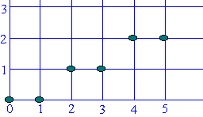
第四章：光栅图形学
举例：用DDA方法扫描转换连接两点P0(0,0)和P1(5,2)的直线段
y=0.4x
==============
x int(y+0.5) y+0.5
0 0 0
1 0 0.4+0.5
2 1 0.8+0.5
3 1 1.2+0.5
4 2 1.6+0.5
图4.1.1 直线段的扫描转换
12/30/2016
7

Slide 8
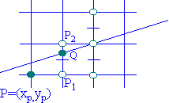
第四章：光栅图形学
图4.1.2 中点画线法每步迭代涉及的象素和中点示意图
12/30/2016
8
中点画线法
假定直线斜率k在0~1之间，当前象素点为(xp, yp)，则下一个象素点有两种选择：P1(xp+1, yp)或P2(xp+1, yp+1)。P1与P2的中点(xp+1, yp+0.5)称为M，Q为理想直线与x=xp+1垂线的交点。当M在Q的下方时，则取P2应为下一个象素点；当M在Q的上方时，则取P1为下一个象素点

Slide 9
第四章：光栅图形学
12/30/2016
9
M与Q关系的判别
过点(x0, y0)、(x1, y1)的直线段L的方程式为
F(x, y)=ax+by+c=0；//a=y0-y1, b=x1-x0, c=x0y1-x1y0
欲判断中点M在Q点的上方还是下方，只要把M代入F(x，y)，并判断它的符号即可。为此，我们构造判别式：
d=F(M)=F(xp+1, yp+0.5)=a(xp+1)+b(yp+0.5)+c
当d<0时，M在L(Q点)下方，取P2为下一个象素；
当d>0时，M在L(Q点)上方，取P1为下一个象素；
当d=0时，选P1或P2均可，约定取P1为下一个象素；

Slide 10
第四章：光栅图形学
12/30/2016
10
因为d是xp, yp的线性函数，可用增量计算提高运算效率
对当前象素
若d>0，则取正右方象素P1(xp+1, yp), 要判下一个象素位置，应计算 d1=F(xp+2, yp+0.5)=a(xp+2)+b(yp+0.5)=d+a，增量为a
若d<0，则取右上方象素P2(xp+1, yp+1)。要判断再下一象素，则要计算d2= F(xp+2, yp+1.5)=a(xp+2)+b(yp+1.5)+c=d+a+b ，增量为a＋b
画线从(x0, y0)开始，d的初值 d0=F(x0+1, y0+0.5)=a(x0+1)+b(y0+0.5)+c=(ax0+by0+c)+a+0.5b=F(x0, y0)+a+0.5b，因 F(x0, y0)=0，所以d0=a+0.5b
由于只使用d的符号，且d的增量都是整数，只是初始值包含小数。因此可用2d代替d来摆脱小数，加速判别速度

Slide 11
第四章：光栅图形学
12/30/2016
11
中点画线算法程序
void Midpoint Line (int x0,int y0,int x1, int y1,int color)
{ int a, b, d1, d2, d, x, y；
a=y0-y1； b=x1-x0；d=2*a+b；
d1=2*a；d2=2* (a+b)；
x=x0；y=y0；
drawpixel(x, y, color);
while (x<x1)
{ if (d<0) {x++；y++； d+=d2; }
else {x++； d+=d1;}
drawpixel (x, y, color);
} /* while */
} /* mid PointLine */

Slide 12
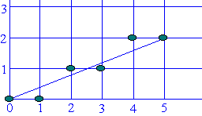
第四章：光栅图形学
举例：用中点画线方法扫描转换连接两点P0(0,0)和P1(5,2)的直线段
a=y0-y1=-2; b=x1-x0=5;
d0=2*a+b=1;
d1=2*a=-4; d2=2*(a+b)=6
x y d
0 0 1
1 0 -3
2 1 3
3 1 -1
4 2 5
图4.1.3 中点画线法
12/30/2016
12

Slide 13
第四章：光栅图形学
12/30/2016
13
Bresenham算法
使用最广泛的直线扫描转换算法。仍然假定直线斜率在0~1之间，类似于中点法，由误差项符号决定下一象素
过各行各列象素中心构造一组虚拟网格线。按直线从起点到终点的顺序计算直线与各垂直网格线的交点，然后确定该列象素中与此交点最近的象素。该算法的巧妙之处在于采用增量计算，使得对于每一列，只要检查一个误差项的符号，就可以确定该列的所求象素

Slide 14

第四章：光栅图形学
设直线方程为y_{i+1}=y_{i}+k(x_{i+1}-x_{i})。对点(x_{i}，y_{i})，其下一个象素的行坐标为x_{i}＋1，而列坐标要么为y_{i}，要么递增1为y_{i}＋1。是否增1取决于误差项d的值
误差项d的初值d0＝0，x坐标每增加1，d的值相应递增直线的斜率值k，即d＝d＋k。一旦d≥1，就把它减去1，保证d在0、1之间
图4.1.4 Bresenham算法所用误差项的几何含义
12/30/2016
14

Slide 15
第四章：光栅图形学
12/30/2016
15
当d≥0.5时，直线与垂线x=x_{i}＋1交点最接近于当前象素(x_{i}，y_{i})的右上方象素(x_{i}＋1，y_{i}＋1)
当d<0.5时，更接近于右方象素(x_{i}＋1，y_{i})
为方便计算，令e＝d－0.5，e的初值为－0.5，增量为k
当e≥0时，取当前象素(x_{i}，y_{i})的右上方象素(x_{i}＋1，y_{i}＋1)
当e<0时，取(x_{i}，y_{i})右方象素(x_{i}＋1，y_{i})
上述Bresenham算法在计算直线斜率与误差项时用到小数与除法。由于算法中只用到误差项的符号，可以改用整数2*e以避免除法

Slide 16
第四章：光栅图形学
12/30/2016
16
Bresenham画线算法程序
void Bresenhamline (int x0,int y0,int x1, int y1,int color)
{ int x, y, dx, dy；
float k, e;
dx = x1-x0；dy = y1- y0；k=dy/dx；
e=-0.5； x=x0；y=y0；
for (i=0；i<dx；i++)
{ drawpixel (x, y, color);
x=x+1；e=e+k;
if (e>=0.5) e=e-1;
if (e>=0) y++；
}
}

Slide 17
第四章：光栅图形学
举例：用Bresenham方法扫描转换连接两点P0(0,0)和P1(5,2)的直线段
============
x y e d
0 0 -0.5 0
1 0 -0.1 0.4
2 1 0.3 0.8
3 1 -0.3 0.2
4 2 0.1 0.6
5 2 -0.5 0
图4.1.5 Bresenham算法
12/30/2016
17

Slide 18
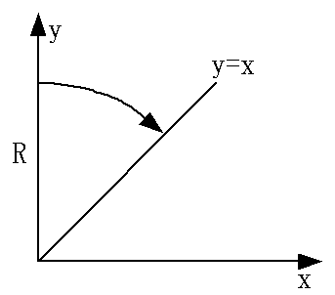
第四章：光栅图形学
12/30/2016
18
4.2 圆弧的扫描转换算法
圆的特征
圆：到给定中心位置(xc, yc)距离为r的点集。圆心位于原点的圆有四条对称轴x=0,y=0,x=y和x=-y
圆的八对称性
若已知圆弧上一点(x, y),可以得到其关于四条对称轴的其它7个点的性质。因此，只要扫描转换八分之一圆弧，就可以求出整个圆弧的象素集

Slide 19
第四章：光栅图形学
(-y,x)
(y,x)
(-x,y)
(-x,-y)
(x,-y)
(-y,-x)
(y,-x)
12/30/2016
19

Slide 20
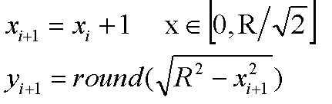
第四章：光栅图形学
12/30/2016
20
简单方程产生圆弧
算法原理
利用其函数方程，直接离散计算
圆的函数方程为

Slide 21
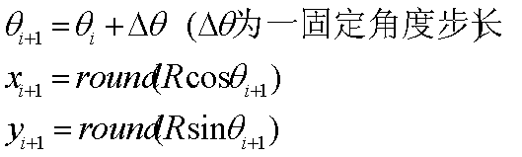
第四章：光栅图形学
12/30/2016
21
圆的极坐标方程为

Slide 22
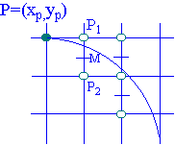
第四章：光栅图形学
中点画圆法
园方程：F(x, y)=x²+y²-R²
对于圆上的点有F(x, y)=0，对于圆外的点有F(x, y)>0，对于圆内的点F(x, y)<0
图4.2.1 当前象素与下一象素的候选者
12/30/2016
22

Slide 23
第四章：光栅图形学
12/30/2016
23
构造判别式
d=F(M)=F(x_{p}+1, y_{p}-0.5)=(x_{p}+1)²+(y_{p}-0.5)²-R²
若d<0，取P1为下一象素，再下一象素的判别式为
d=F(x_{p}+2, y_{p}-0.5)=(x_{p}+2)²+(y_{p}-0.5)²-R²=d+2x_{p}+3
若d≥0，取P2为下一象素，再下一象素的判别式为
d=F(x_{p}+2, y_{p}-1.5)=(x_{p}+2)²+(y_{p}-1.5)²-R²=d+2(x_{p}-y_{p})+5
第一个象素是(0, R)，判别式d的初始值为
d0=F(1, R-0.5)=1.25-R

Slide 24
第四章：光栅图形学
中点画圆算法
void MidPointCircle(int r, int color)
{ int x, y; float d;
x=0; y=r; d=1.25-r;
circlepoints (x,y,color);
while(x<=y)
{ if(d<0) d+=2*x+3;
else { d+=2*(x-y)+5; y--;}
x++;
circlepoints (x,y,color);
}
}
为了进一步提高算法的效率，可以将上面的算法中的浮点数改写成整数，将乘法运算改成加法运算，即仅用整数实现中点画圆法
12/30/2016
24

Slide 25
第四章：光栅图形学
圆的Bresenham算法
不失一般性，设圆心在原点(0, 0)，圆半径为r，取(0，r)为起点，按顺时针方向生成1/8圆，其余部分按映射关系得到
x每步增加1，从x=0开始，到x=y结束。即：x_{i+1}=x_{i}+1
从这段圆弧的任意一点出发，为得到该圆的最佳逼近，相应的y_{i+1}则在两种可能中选择：y_{i+1}=y_{i}，或者y_{i+1}=y_{i}-1。选择的原则是考察精确值y靠近y_{i}还是靠近y_{i}-1(图4.2.2)
圆方程
(x_{i}+1)² +y²=r²
12/30/2016
25

Slide 26
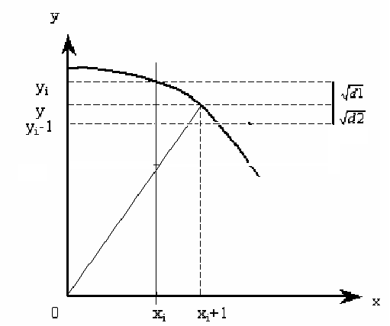
第四章：光栅图形学
图4.2.2 y的位置
12/30/2016
26

Slide 27
第四章：光栅图形学
12/30/2016
27
判别式的计算
d1=y_{i}²-y²=y_{i}²-r²+(x_{i}+1)²； d2=y²-(y_{i}-1)²=r²-(x_{i}+1)²-(y_{i}-1)²
误差项p_{i}=d1-d2=2(x_{i}+1)²+y²_{i}+(y_{i}-1)²-2r² (4.2.1)
如果p_{i}<0则y_{i+1}=y_{i}，否则y_{i+1}=y_{i}-1。下边计算p_{i}的递归式：
P_{i+1}=d1’-d2’=2(x_{i＋1}+1)²+y_{i＋1}²+(y_{i＋1}-1)²-2r²
=2(x_{i}+2)²+y_{i＋1}²+(y_{i＋1}-1)²-2r²
＝2(x_{i}+1)²+4(x_{i}+1) +2+y²_{i+1}+(y_{i+1}-1)²-2r²
=2(x_{i}+1)²+4x_{i}+6+2y²_{i+1}-2y_{i+1}+1-2r²
=(2(x_{i}+1)²+y²_{i}+(y_{i}-1)²-2r²)+4x_{i}+6+2y²_{i+1}-2y_{i+1}+1-y²_{i}-(y_{i}-1)²
=p_{i}+4x_{i}+6+2(y²_{i+1}-y²_{i})-2(y_{i+1}-y_{i}) (4.2.2)
p_{i}的初值由式(4.2.1)代入x_{i}=0, y_{i}=r得p₁=3-2r (4.2.3)

Slide 28
第四章：光栅图形学
12/30/2016
28
圆周生成算法思想
求误差初值，p₁=3-2r; i=1；画点(0, r)
求下一个光栅位置：x_{i+1}=x_{i}+1；if p_{i}<0 则y_{i+1}=y_{i}；否则y_{i+1}=y_{i}-1
画点(x_{i+1}, y_{i+1})
计算下一个误差：if p_{i}<0 则p_{i+1}=p_{i}+4x_{i}+6；否则 p_{i+1}=p_{i}+4(x_{i}-y_{i})+10
i=i+1; if x=y则end；否则返2
因为y_{i+1}只能取值y_{i}或y_{i}-1，第4步的只须作加法和4的乘法
此算法运行速度很快，并适宜于硬件实现

Slide 29
第四章：光栅图形学
12/30/2016
29
圆的Bresenham算法程序
void circle (int xc, int yc, int radius, int c)
{ int x=0; int y=radius; int p=3-2*radius;
while (x<y){
plot_circle_points(xc, yc, x, y, c);
if (p<0) p=p+4*x+6;
else{ p=p+4*(x-y)+10; y-=1;}
x+=1; }
if (x= =y) plot_circle_points(xc, yc, x, y, c);
}
void plot_circle_points(int xc, int yc, int x, int y, int c)
{set_pixel(xc+x, yc+y, c); set_pixel(xc+x, yc+y, c); set_pixel(xc+x, yc-y, c);
set_pixel(xc-x, yc-y, c); set_pixel(xc+y, yc+x, c); set_pixel(xc-y, yc+x, c);
set_pixel(xc+y, yc-x, c); set_pixel(xc-y, yc-x, c); }

Slide 30
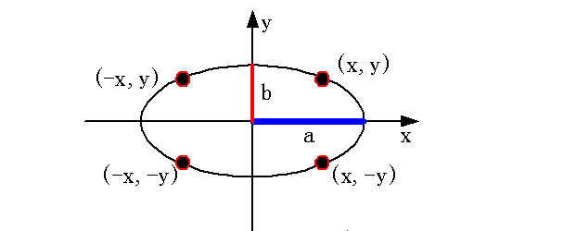
第四章：光栅图形学
12/30/2016
30
椭圆的扫描转换
图 4.3.1 长半轴为a，短半轴为b的标准椭圆

Slide 31
第四章：光栅图形学
12/30/2016
31
椭圆方程
对于椭圆上的点，F(x,y)=0；
对于椭圆外的点，F(x,y)>0；
对于椭圆内的点，F(x,y)<0
法向量

Slide 32
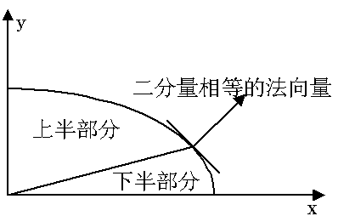
第四章：光栅图形学
12/30/2016
32
以弧上斜率为1的点（即法向量两个分量相等的点）作为分界将第一象限椭圆弧分为上下两部分。在上半部分，法向量的y分量更大，在下半部分，法向量的x分量更大

Slide 33
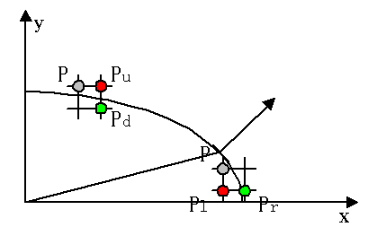
第四章：光栅图形学
12/30/2016
33
引理
若在当前中点，法向量的y分量比x分量大，即
2b²(x_{p}+1) < 2a²(y_{p}-0.5)
而在下一个中点，不等号改变方向，则说明椭圆弧从上部分转入下部分
椭圆的中点算法

Slide 34
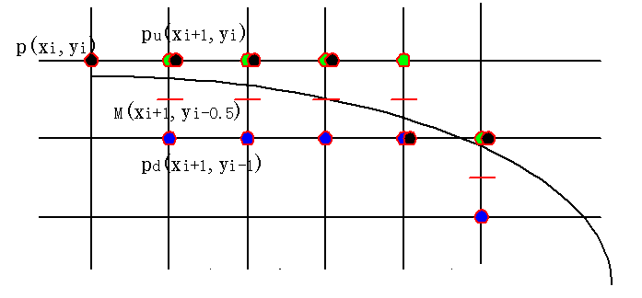
第四章：光栅图形学
12/30/2016
34
确定一个象素后，接着在两个候选象素的中点计算一个判别式的值，根据判别式的符号确定哪个象素离椭圆更近
上半部分椭圆弧的绘制原理

Slide 35
第四章：光栅图形学
12/30/2016
35
判别式
判别式的初始值
若d₁≤0，取P_{u}(x_{i}+1,y_{i})

Slide 36
第四章：光栅图形学
12/30/2016
36
若d₁>0，取P_{d}(x_{i}+1,y_{i}-1)

Slide 37
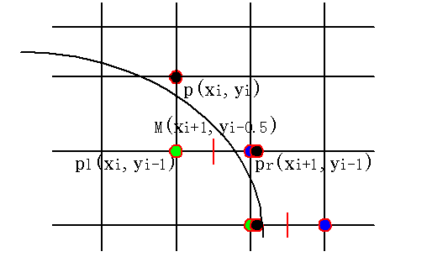
第四章：光栅图形学
M(x_{i}+0.5,y_{i}-1)
12/30/2016
37
下半部分椭圆弧的绘制原理

Slide 38
第四章：光栅图形学
12/30/2016
38
判别式
若d₂>0，取P_{l}(x_{i},y_{i}-1)

Slide 39
第四章：光栅图形学
12/30/2016
39
若d₂≤0，取P_{r}(x_{i}+1,y_{i}-1)

Slide 40
第四章：光栅图形学
12/30/2016
40
注意
上半部分的终止判别
下半部分误差项的初值
算法步骤
输入椭圆的长半轴a和短半轴b
计算初始值d=b²+a²(-b+0.25)、x=0、y=b
绘制点(x,y)及其在四分象限上的另外三个对称点
判断d的符号。若d≤0，则先将d更新为d+b²(2x+3)，再将(x,y)更新为(x+1,y)；否则先将d更新为d+b²(2x+3)+a²(-2y+2)，再将(x,y)更新为(x+1,y-1)

Slide 41
第四章：光栅图形学
12/30/2016
41
当b²(x+1)<a²(y-0.5)时，重复步骤3和4。否则转到步骤6
用上半部分计算的最后点(x,y)来计算下半部分中d的初值
绘制点(x,y)及其在四分象限上的另外三个对称点
判断d的符号。若d≤0，则先将d更新为b²(2x_{i}+2)+a²(-2y_{i}+3)，再将(x,y)更新为(x+1,y-1)；否则先将d更新为d+a²(-2y_{i}+3)，再将(x,y)更新为(x,y-1)
当y>0时，重复步骤7和8。否则结束

Slide 42
第四章：光栅图形学
12/30/2016
42
4.3 多边形区域填充
多边形的表示方法
顶点表示
用多边形的顶点序列来表示多边形。直观、几何意义强、占内存少，易于进行几何变换，但由于它没有明确指出哪些象素在多边形内，故不能直接用于面着色
点阵表示
用位于多边形内的象素集合来刻画多边形。这种表示丢失了许多几何信息，但便于帧缓冲器表示图形，是面着色所需要的图形表示形式

Slide 43
第四章：光栅图形学
12/30/2016
43
多边形分类
凸多边形
任意两顶点间的连线均在多边形内
凹多边形
任意两顶点间的连线有不在多边形内的部分
含内环的多边形
指多边形内再套有多边形，多边形内的多边形也叫内环，内环之间不能相交
区域填充
给出一个区域的边界，对边界范围内的所有象素赋予指定的颜色。首先确定需要填充哪些象素，然后确定用什么颜色填充。区域填充中最常用的是多边形填色

Slide 44
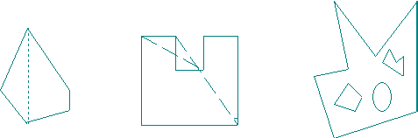
第四章：光栅图形学
图4.3.1 多边形的种类
12/30/2016
44

Slide 45
第四章：光栅图形学
12/30/2016
45
多边形填充－扫描线算法
按扫描线顺序，计算扫描线与多边形的相交区间，再用制定的颜色显示这些区间的象素
对于一条扫描线，多边形的扫描转换过程分四个步骤
求交：计算扫描线与多边形各边的交点
排序：把所有交点按x值递增顺序排序
配对：第一个与第二个，第三个与第四个等；每对交点代表扫描线与多边形一个相交区间
着色：把相交区间内的象素置成多边形颜色，把相交区间外的象素置成背景色

Slide 46
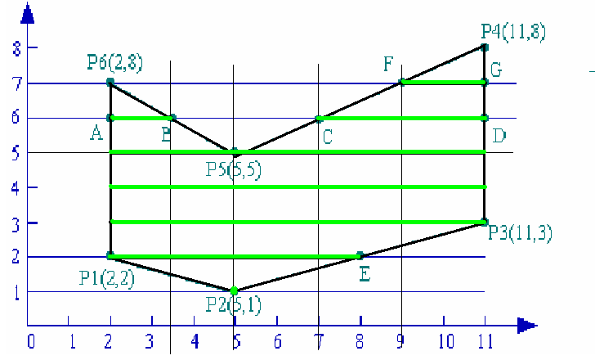
第四章：光栅图形学
图4.3.2 一个多边形与若干扫描线
12/30/2016
46

Slide 47
第四章：光栅图形学
12/30/2016
47
活性边
与当前扫描线相交的边
活性边表(AET)
按与扫描线交点按x坐标递增顺序存放的活性边链表
为提高效率，在处理一条扫描线时，仅对与它相交的多边形的边进行求交运算
活性边表节点保存的信息
x：当前扫描线与边的交点
∆x：从当前扫描线到下一条扫描线之间的x增量
y_{max}：边所交的最高扫描线号

Slide 48


第四章：光栅图形学
图4.3.3扫描线6和7的活性边表(AET)
12/30/2016
48

Slide 49
第四章：光栅图形学
12/30/2016
49
交点取舍
共享顶点的两条边落在扫描线两侧：交点只算一个，如点P1
共享顶点的两条边落在扫描线同一侧
若交点是局部最高点，y_{i}>y_{i-1} & y_{i}>y_{i+1} ，则取零个交点(不填色) ，如P6
若交点是局部最小点，y_{i}<y_{i-1} & y_{i}<y_{i+1}，则为两个交点(填色) ，如P2
具体实现时，检查顶点的两条边的另外两个端点y值，按这两个y值中大于交点y值的个数是0、1、2来决定取零个、一个还是两个交点

Slide 50


第四章：光栅图形学
其中△x=-b/a 为常数
12/30/2016
50
假定当前扫描线与多边形某一条边的交点的横坐标为x，则下一条扫描线与该边的交点不必要重新计算，只要加一个增量△x即可
推导：
设该边的直线方程为：ax+by+c=0，当前扫描线及下一条扫描线与边的交点分别为(x_{i}, y_{i})、(x_{i+1}, y_{i+1})，则：
ax_{i}+by_{i}+c=0 ax_{i+1}+by_{i+1}+c=0

Slide 51
第四章：光栅图形学
12/30/2016
51
使用增量法计算时，需要知道一条边何时不再与下一条扫描线相交，以便及时把它从活性边表中删除出去
综上所述，活性边表结点保存的内容应为(当前扫描线与边的交点坐标x值；从当前扫描线到下一条扫描线间x的增量dx；该边所交的最高扫描线号y_{max} )
为方便活性边表的建立与更新，我们为每一条扫描线建立一个新边表(NET), 存放在该扫描线第一次出现的边。也就是说，若某边的较低端点为y_{min}，则该边就放在扫描线y_{min}的新边表中

Slide 52
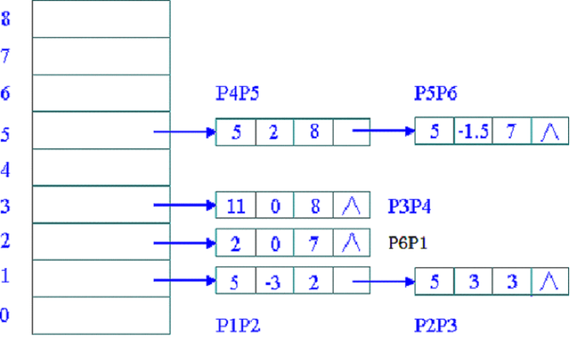
第四章：光栅图形学
图 4.3.4 各条扫描线的新边表NET
12/30/2016
52

Slide 53
第四章：光栅图形学
12/30/2016
53
算法过程
void polyfill (多边形 polygon, int color)
{ for (各条扫描线i )
{ 初始化新边表头指针NET [i]；把y_{min} = i 的边放进边表NET [i]; }
y = 最低扫描线号； 初始化活性边表AET为空；//AET只有一个
for (各条扫描线i )
{ 把新边表NET[i]中的边结点用插入排序法插入AET表，按x坐标
递增顺序排列；//AET表中除了新边，还有y _{max} > i的边节点
遍历AET表，把y _{max}= i 的结点从AET表中删除; 把配对交点区间
(左闭右开)上的象素(x, y)，用drawpixel (x, y, color) 改写象素颜
色值；并把y _{max} > i 结点的x值递增dx；
}
} /* polyfill */ 扫描线与多边形顶点相交时，必须正确地取舍交点

Slide 54
第四章：光栅图形学
12/30/2016
54
活性边表AET的迭代过程(以图4.3.2，4.3.3，4.3.4为例)
i=0, AET=" ";
i=1, AET=P1P2->P2P3;
i=2, AET=P6P1->P1P2->P2P3; del P1P2; P6P1->P2P3
i=3, AET=P6P1->P2P3->P3P4; del P2P3; P6P1->P3P4
i=4, AET=P6P1->P3P4;
i=5, AET=P6P1->P5P6->P4P5->P3P4;
i=6, AET=P6P1->P5P6->P4P5->P3P4;
i=7, AET=P6P1->P5P6->P4P5->P3P4; del P6P1,P5P6; P4P5->P3P4;
i=8, AET=P4P5->P3P4; del P4P5,P3P4; " "

Slide 55
第四章：光栅图形学
12/30/2016
55
多边形填充－边界标志算法
多边形边的直线扫描转换
在帧缓冲器中对多边形边界所经过的象素打上标志
按扫描线将位于多边形内的各个区段着上所需颜色
用软件实现时，扫描线算法与边界标志算法的执行速度几乎相同，但由于边界标志算法不必建立维护边表以及对它进行排序，所以更适合硬件实现，这时它的执行速度比有序边表算法快一至两个数量级。对每个象素只访问一次

Slide 56
第四章：光栅图形学
12/30/2016
56
边界标志算法
void edgemark_fill(多边形定义 polydef, int color)
{ 对多边形polydef 每条边经过的象素打上标志；
drawpixel; //涂色
inside = FALSE; //布尔量inside指示当前点是否在多边形内
for (每条与多边形polydef相交的扫描线y )
for (扫描线上每个象素x )
{ if(象素 x 被打上边标志) inside = ! (inside); //进出多边形
if(inside！= FALSE)
drawpixel (x, y, color); //涂色
else
drawpixel (x, y, background);
}
}

Slide 57
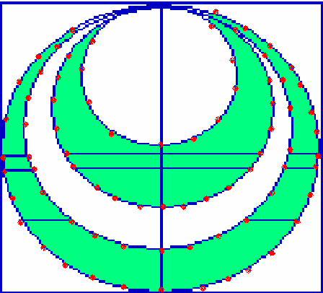
第四章：光栅图形学
图4.3.6 正方形内切n个圆的边界标志算法
12/30/2016
57

Slide 58

第四章：光栅图形学
多边形填充－种子填充算法
区域
已经表示成点阵形式的填充图形，是象素的集合
区域表示形式
内点表示
区域内的所有象素着同一颜色
边界表示
区域的边界点着同一颜色
图4.3.8 区域的内点表示和边界表示
12/30/2016
58

Slide 59

第四章：光栅图形学
种子填充
先将区域的一点赋予指定的颜色，然后将该颜色扩展到整个区域的过程。种子填充算法要求区域是连通的，因为只有在连通区域中，才可能将种子点的颜色扩展到区域内的其它点
4向连通区域
从区域内一点出发，通过四个方向即上、下、左、右移动的组合，到达区域内的任意象素
8向连通区域
从区域内任一象素出发，通过八个方向即上、下、左、右、左上、右上、左下、右下的移动组合来到达区域内的任意象素
图4.3.7 四连通区域和八连通区域
12/30/2016
59

Slide 60
第四章：光栅图形学
12/30/2016
60
内点表示的4连通区域的递归填充算法
void FloodFill4(int x,int y,int oldcolor,int newcolor)
// (x, y)为内点表示的4连通区域内的一点，种子
{ if(getpixel(x,y)==oldcolor) // oldcolor为区域的原色
{ drawpixel(x,y,newcolor); // 区域填充为新的颜色newcolor
FloodFill4(x,y+1,oldcolor,newcolor);
FloodFill4(x,y-1,oldcolor,newcolor);
FloodFill4(x-1,y,oldcolor,newcolor);
FloodFill4(x+1,y,oldcolor,newcolor);}
}

Slide 61
第四章：光栅图形学
12/30/2016
61
边界表示的4连通区域的递归填充算法
void BoundaryFill4(int x,int y,int boundarycolor,int newcolor)
{ int color;
if(color!=newcolor && color!=boundarycolor)
{ drawpixel(x,y,newcolor);
BoundaryFill4 (x,y+1, boundarycolor,newcolor);
BoundaryFill4 (x,y-1, boundarycolor,newcolor);
BoundaryFill4 (x-1,y, boundarycolor,newcolor);
BoundaryFill4 (x+1,y, boundarycolor,newcolor);}
}
对于8连通区域的填充，只要将上述相应代码中递归填充相邻的4个象素增加到递归填充8个象素即可。种子填充的递归算法原理简单，但多次递归费时、费内存，效率不高

Slide 62
第四章：光栅图形学
12/30/2016
62
种子填充的扫描线算法
初始化
堆栈置空。将种子点(x, y)入栈
出栈
若栈空则结束。否则取栈顶元素(x, y)，以y作为当前扫描线
填充并确定种子点所在区段
从种子点(x, y)出发，沿当前扫描线向左、右两个方向填充，直到边界。分别标记区段的左、右端点坐标为x_{l}和x_{r}
确定新的种子点
在区间[x_{l}，x_{r}]中检查与当前扫描线y上、下相邻的两条扫描线上的象素。若存在非边界、未填充的象素，则把每一区间的最右象素作为种子点压入堆栈，返回第(2)步

Slide 63
第四章：光栅图形学
12/30/2016
63
种子填充的扫描线算法
typedef struct{ int x; int y；} Seed; //记录种子点
void ScanLineFill4(int x,int y,COLORREF oldcolor,COLORREF newcolor)
{ int xl, xr, i; bool spanNeedFill; Seed pt;
setstackempty();
pt.x =x; pt.y=y; //参数x,y作为初始种子
stackpush(pt);
while(!isstackempty())
{ pt = stackpop(); //弹出堆栈最上边的点作为种子
y=pt.y;
x=pt.x;
while(getpixel(x,y)==oldcolor) //向右填充直到右边界
{ drawpixel(x,y,newcolor); x++; }
xr = x-1; //右边界左边的点
x = pt.x-1;
while(getpixel(x,y)==oldcolor) //向左填充直到左边界
{ drawpixel(x,y,newcolor); x--; }
xl = x+1; //左边界右边的点
//处理上面一条扫描线
x = xl; y = y+1;
while(x<xr)
{ spanNeedFill=FALSE;
while(getpixel(x,y)==oldcolor) //x为左边界内第一点
{ spanNeedFill=TRUE; x++; } //x一直while循环到左边界
if(spanNeedFill)
{ pt.x=x+1;pt.y=y; stackpush(pt); } //y=y0+1,左边界右边一点
while(getpixel(x,y)==oldcolor && x<xr && x不是边界值)
{drawpixel(x,y,newcolor); x++;}
}//End of while(x<xr)
//处理下面一条扫描线，代码与处理上面一条扫描线类似
x = xl;
y = y-2; //y=y0-1
while(x<xr)
{ ....
}//End of while(x<xr)
}//End of while(!isstackempty())
}
上述算法对于每一个待填充区段，只需压栈一次；而在递归算法中，每个象素都需要压栈。因此，扫描线填充算法提高了区域填充的效率

Slide 64
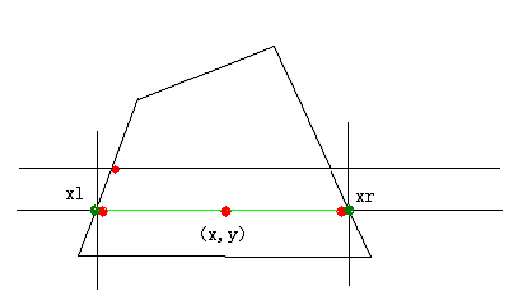
第四章：光栅图形学
12/30/2016
64

Slide 65
第四章：光栅图形学
12/30/2016
65
4.4 字符的生成
字符
数字、字母、汉字等符号。计算机中字符由一个数字编码唯一标识
“美国信息交换标准代码集”ASCII码
国际上最流行的字符集。用7位二进制数进行编码表示128个字符，包括字母、标点、运算符以及一些特殊符号
汉字编码国家标准字符集GB2312－80
分94个区，94个位，每个符号由一个区码和一个位码共同标识。区码和位码各用一个字节表示
字节最高位标识：0表示ASCII码；1表示汉字编码
字符表达和生成
点阵式、矢量式和编码式

Slide 66
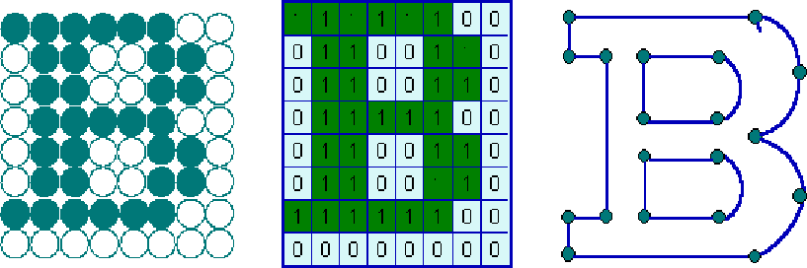
第四章：光栅图形学
(a)点阵字符 (b)点阵字库中的位图表示 (c) 矢量轮廓字符
图2.4.1 字符的种类
12/30/2016
66

Slide 67
第四章：光栅图形学
12/30/2016
67
4.4.1 点阵式字符
字符
定义成一个称为掩膜的矩阵，由点阵中点的不同值表达字符的形状
字符矩阵元素
1：笔划经过此位，此位象素置为字符颜色
0：笔划不经过此位，此位象素置为背景色或不改变
点阵字符的显示
从字库中将它的位图检索出来
将检索到的位图写到帧缓冲器中，硬件操作，快
可以施加变换，以获得简单的变化

Slide 68

第四章：光栅图形学
(a) P (b) 加粗 (c) 旋转90度 (d) 斜体
12/30/2016
68
点阵式字符及其变化
加粗
字符每个象素被同时写入(x_{i}, y_{i})和(x_{i}+1, y_{i})
旋转90度
字符原型中每个象素的x, y坐标彼此交换，并改变y值符号后，再写入帧缓存寄存器指定位置
斜体
逐行拷贝字符，每隔n行左移一单元
比例缩放等，但是作任意角度旋转等变换比较困难

Slide 69
第四章：光栅图形学
12/30/2016
69
4.4.2 矢量式字符
矢量型字符
用点坐标的序列表示各个笔划
优点
记录字符的笔画信息而不是整个位图，存储空间小、美观、变换方便。对于字符的旋转、缩放等变换，只要对其笔画端点进行变换即可，无需象点阵字符那样变换字符位图的每一象素
矢量字符的显示
首先从字库中读取字符信息，然后取出端点坐标，对其进行适当的几何变换后显示
调用矢量式字符的过程相当于输出一个polyline。矢量式字符不仅可用于显示，也可用于绘图机输出

Slide 70
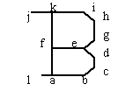
第四章：光栅图形学
图4.4.2 矢量式表示字符“B”，由顶点序列
{a, b, c, d, e, f, e, g, h, i, j, k ,a, l}的坐标表达
12/30/2016
70

Slide 71
第四章：光栅图形学
4.4.3 方向编码式字符
方向编码式字符
用若干种方向编码(如8方向编码)来表达一个字符, 可用于字符显示和绘图机输出
8方向编码
编号为0~7，偶数和0方向固定长度为1，奇数方向固定长度为 。字符表示为一连串方向码
特点
很容易被填入帧缓存寄存器中予以显示，所占空间比较小，能接受一些特定的变换操作(如按比例在x和y两个方向放大或缩小以及以45度角为单位的旋转)，但难以进行任意角度的旋转
12/30/2016
71

Slide 72
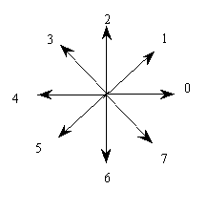
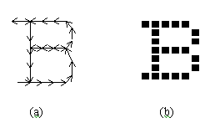
第四章：光栅图形学
图2.4.3 图2.4.4
字母“B”的方向矢量构成：{0000 123 444 000 123 4444 0 666666}
注：(a)中应该是连续六个向下的箭头
12/30/2016
72

Slide 73
第四章：光栅图形学
12/30/2016
73
4.4.4 轮廓字型技术
问题的提出
当对输出字符的要求较高时(如排版印刷)，需要使用高质量的点阵字符。对于GB2312-80所规定的6763个基本汉字，假设每个汉字是72×72点阵，那么一个字库就需要72×72×6763/8=4.4M字节存储空间；在实际使用时，还需要多种字体(如基本体、宋体、仿宋体、黑体、楷体等)，每种字体又需要多种字号。可见，直接使用点阵字符方法将耗费巨大的存储空间。因此把每种字体、字号的字符都存储一个对应的点阵，在一般情况是不可行的

Slide 74
第四章：光栅图形学
12/30/2016
74
点阵字符压缩技术
对字型数据压缩后再存储，使用时，将压缩的数据还原为字符位图点阵
黑白段压缩法
简单，还原快，不失真，但压缩较差，使用起来也不方便，一般用于低级的文字处理系统中
部件压缩法
压缩比大，缺点是字型质量不能保证
轮廓字型法
压缩比大，且能保证字符质量，是当今国际上最流行的一种方法，基本上也被认为是符合工业标准化的方法

Slide 75
第四章：光栅图形学
12/30/2016
75
轮廓字型法原理
采用直线、或者二/三次Bezier(贝塞尔)曲线的集合来描述一个字符的轮廓线。轮廓线构成一个或若干个封闭的平面区域
轮廓线定义加上一些指示横宽、竖宽、基点、基线等的控制信息，就构成了字符的压缩数据。这种控制信息用于保证字符变倍时引起的字符笔划原来的横宽/竖宽变大变小时，其宽度在任何点阵情况下永远一致
采用适当的区域填充算法，可以从字符的轮廓线定义产生的字符位图点阵，区域填充算法可以用硬件实现，也可以用软件实现

Slide 76
第四章：光栅图形学
12/30/2016
76
轮廓字型法实例
TrueType轮廓字型技术由美国Apple和Microsoft公司联合开发的，已被用于为Windows中文版生成汉字字库
当前占领主要的电子印刷市场的我国北大方正和华光电子印刷系统，用的字型技术是汉字字型轮廓矢量法。这种方法能够准确地把字符的信息描述下来，保证了还原的字符质量，又对字型数据进行了大量的压缩。调用字符时，可以任意地放大、缩小或进行花样变化，基本上能满足电子印刷中字型质量的要求
轮廓字型技术有着广泛的应用。到目前为止在印刷行业中使用最多，在CAD、图形学等领域也将变得越来越重要

Slide 77
第四章：光栅图形学
12/30/2016
77
4.5 裁剪
在使用计算机处理图形信息时，计算机内部存储的图形往往比较大，而屏幕显示的只是图的一部分
裁剪
确定图形中哪些部分落在显示区之内，以便只显示该部分图形的过程
最简单的裁剪方法
把各种图形扫描转换为点之后，再判断各点是否在窗内。但那样太费时，一般不可取。因为有些图形组成部分全部在窗口外，可以完全排除，不必进行扫描转换
一般采用先裁剪再扫描转换的方法

Slide 78
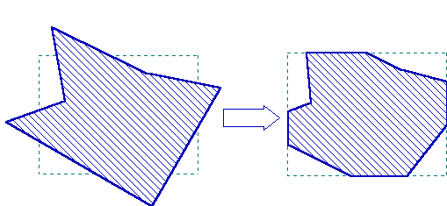
第四章：光栅图形学
(a)裁剪前 (b) 裁剪后
图4.5.1 多边形裁剪
12/30/2016
78

Slide 79
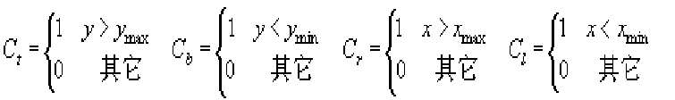
第四章：光栅图形学
直线段裁剪－ Cohen-Sutherland裁剪算法
算法简单，非常重要，是复杂图元裁剪的基础。复杂曲线可通过折线段近似，从而化为直线段裁剪问题
快速判断一条直线段与窗口关系的编码方法：延长窗口的边，将二维平面分成九个区域。每个区域赋予4位编码C_{t}C_{b}C_{r}C_{l}，各位编码的定义如下：
12/30/2016
79

Slide 80
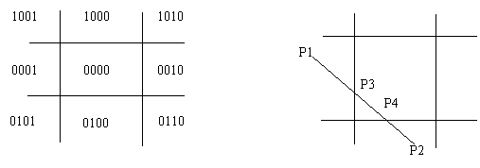
第四章：光栅图形学
图2.5.2 多边形裁剪区域编码 图2.5.3 线段裁剪
12/30/2016
80

Slide 81
第四章：光栅图形学
12/30/2016
81
裁剪一条线段时，先求出P1P2所在的区号code1,code2
若code1=0 且 code2=0，则线段P1P2完全在窗口内，应取之
若按位与运算code1 & code2≠0，则说明两个端点同在窗口的上方、下方、左方或右方。可判断线段完全在窗口外，可弃之
否则，按第三种情况处理。求出线段与窗口某边的交点，在交点处把线段一分为二，其中必有一段在窗口外，可弃之。在对另一段重复上述处理
在实现本算法时，不必把线段与每条窗口边界依次求交，只要按顺序检测到端点的编码不为0，才把线段与对应的窗口边界求交

Slide 82
第四章：光栅图形学
12/30/2016
82
Cohen-Sutherland裁减算法
#define LEFT 1 //0001
#define RIGHT 2 //0010
#define BOTTOM 4 //0100
#define TOP 8 //1000
int encode(float x,float y)
{ int c1=0; int c2=0；int c=0；
if(x<XL) c1=LEFT; if(x>XR) c1=RIGHT;
if(y<YB) c2=BOTTOM; if(y>YT) c2=TOP;
c =c1 | c2；
retrun c;
}
void CS_LineClip(x1,y1,x2,y2,XL,XR,YB,YT)
float x1,y1,x2,y2,XL,XR,YB,YT;
//(x1,y1)(x2,y2)为线段的端点坐标，其他四个参数定义窗口的边界
{ int code1,code2,code;
code1=encode(x1,y1); code2=encode(x2,y2);
while(code1!=0 || code2!=0) //一直循环到两个都是0, 则直接显示
{ if(code1& code2 !=0) return; //在窗口同一侧，弃之
//以下情况为一个窗内一个窗外，或都是窗外但不同侧
code = code1;
if(code1==0) code = code2; //code取窗外的那个点
if(LEFT & code !=0) //code在最左侧
{ x=XL; y=y1+(y2-y1)*(XL-x1)/(x2-x1);}
else if (RIGHT & code !=0) //code在最右侧
{ x=XR; y=y1+(y2-y1)*(XR-x1)/(x2-x1); }
else if(BOTTOM & code !=0) //code在最下边
{ y=YB; x=x1+(x2-x1)*(YB-y1)/(y2-y1); }
else if(TOP & code !=0) //code在最上边
{ y=YT; x=x1+(x2-x1)*(YT-y1)/(y2-y1); }
if(code ==code1) //若code1在窗外，则P1更新为交点
{ x1=x;y1=y; code1 =encode(x,y);}
else //若code2在窗外，则P2更新为交点
{ x2=x;y2=y; code2 =encode(x,y);}
}
displayline(x1,y1,x2,y2);
}

Slide 83
第四章：光栅图形学
12/30/2016
83
直线段裁剪－中点分割裁剪算法
首先采用前述方法对线段端点进行编码，把线段与窗口的关系分为三种情况: 全在、完全不在、线段和窗口有交
对前两种情况，进行一样的处理(显示或抛弃)
对第三种情况，用中点分割方法求出线段与窗口的交点
从P0点出发找出距P0最近的可见点A(从P0往P1方向运动第一个进入窗口的点)
从P1点出发找出距P1最近的可见点B (从P1往P0方向运动第一个进入窗口的点)
两个可见点之间的连线即为线段P0P1的可见部分

Slide 84
第四章：光栅图形学
12/30/2016
84
中点分割方法
先求出P0P1的中点Pm
若P0Pm不是显然不可见的，并且P0P1在窗口中有可见部分，则距P0最近的可见点一定落在P0Pm上，所以用P0Pm代替P0P1
否则若P0Pm是显然不可见的，则取PmP1代替P0P1
再对新的P0P1求中点Pm。重复上述过程，直到PmP1长度小于给定的控制常数为止，此时Pm收敛于交点
由于该算法的主要计算过程只用到加法和除2运算，所以特别适合硬件实现，同时也适合于并行计算

Slide 85
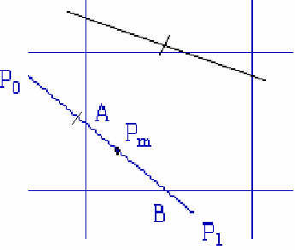
第四章：光栅图形学
图4.5.4 A、B分别为距P₀、P₁最近的可见点，P_{m}为P₀、P₁中点
12/30/2016
85

Slide 86
第四章：光栅图形学
直线段裁剪－梁友栋－Barskey算法
参数化裁剪算法，更快。设(X1, Y1)为线段起点坐标，参数0≤u≤1，∆X=X2-X1, ∆Y=Y2-Y1参数化形式的裁剪条件：
这四个不等式可以表示为：up_{k}≤q_{k}，参数p_{k}, q_{k}定义为：
12/30/2016
86

Slide 87
第四章：光栅图形学
12/30/2016
87
任何平行于裁剪边界之一的直线p_{k}=0，其中k对应于裁剪边界(k=1, 2, 3, 4对应于左、右、下、上边界)
如果还满足q_{k}<0，则线段完全在边界外，舍弃该线段
如果q_{k}≥0，则该线段平行于裁剪边界并且在窗口内
当p_{k}<0, 线段从裁剪边界及延长线的外部延伸到内部，对于不同的边界，有正负不同的△X, △Y
当p_{k}>0, 线段从裁剪边界及延长线的内部延伸到外部，对于不同的边界，有正负不同的△X, △Y
当p_{k}≠0，可以计算出线段与边界k的延长线的交点的u值：u=q_{k}/p_{k}

Slide 88
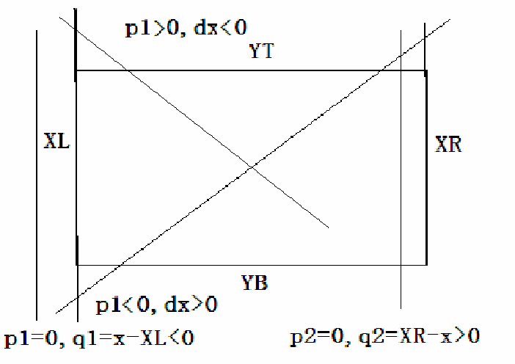
第四章：光栅图形学
12/30/2016
88

Slide 89
第四章：光栅图形学
12/30/2016
89
对于每条直线，计算参数u1和u2，它们定义了在裁剪矩形内的线段部分
u1的值由线段从外到内遇到的矩形边界所决定(p<0)。对这些边界计算r_{k}=q_{k}/p_{k}(r_{k}>0)。u1取0和各个r_{k}值之中的最大值
u2的值由线段从内到外遇到的矩形边界所决定(p>0)。对这些边界计算r_{k}=q_{k}/p_{k} (r_{k}>0)。u2取1和各个r_{k}值之中的最小值
如果u1>u2，则线段完全落在裁剪窗口之外，被舍弃。否则裁剪线段由参数u的两个值u1, u2计算出来

Slide 90
第四章：光栅图形学
12/30/2016
90
梁友栋—Barskey算法
void LB_LineClip(x1,y1,x2,y2,XL,XR,YB,YT)
float x1,y1,x2,y2,XL,XR,YB,YT;
{ float dx,dy, u1, u2; //u1 u2是参数的范围，初始值
ul=0; u2=1; dx =x2-x1; dy =y2-y1;
if(ClipT(-dx, x1-Xl, &u1, &u2) // 计算和左边的交点
if(ClipT(dx, XR-x1, &u1, &u2) // 计算和右边的交点
if(ClipT(-dy, y1-YB, &u1, &u2) // 计算和下边的交点
if(ClipT(dy, YT-y1, &u1, &u2) // 计算和上边的交点
{ displayline(x1+u1*dx,y1+u1*dy, x1+u2*dx,y1+u2*dy); return;}
}
bool ClipT(float p, float q, float *u1, float *u2) //判断是不是和边相交
{ float r;
if(p<0) //线段从边界外延伸到边界里， u1取0和各个r_{k}值中的最大值
{ r=q/p;
if(r>*u2) return FALSE;
else if (r>*u1) { *u1=r; return TRUE; }
}
else if(p>0) //线段从边界里延伸到边界外，u2取1和各个r_{k}值之中的最小值
{ r=p/q;
if(r<*u1) return FALSE;
else if(r<*u2) { *u2=r; return TRUE; }
}
else if(q<0) return FALSE; //p=0, q<0, 线段在边界外，抛弃
return TRUE;
}

Slide 91
第四章：光栅图形学
12/30/2016
91
多边形裁剪
对多边形可以分解为边界线段逐段进行裁剪，但会使原来封闭的多边形变成不封闭的或者一些离散的线段。多边形作为实区域考虑时，封闭的多边形裁剪后应当仍是封闭的多边形，以便进行填充
Sutherland-Hodgeman算法
基本思想是一次用窗口的一条边裁剪多边形
算法的每一步，考虑窗口的一条边以及延长线构成的裁剪线。该线把平面分成两个部分：一部分包含窗口，称为可见一侧；另一部分称为不可见一侧。依序考虑多边形的各条边的两端点S、P

Slide 92
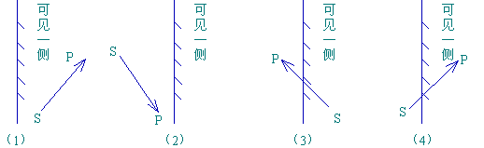
第四章：光栅图形学
它们与裁剪线的位置关系只有四种
S、P均在可见一侧=>仅输出顶点P
S、P均在不可见一侧=> 输出0个顶点
S可见,P不可见=>输出线段SP与裁剪线的交点I;
S不可见,P可见=>输出线段SP与裁剪线的交点I和终点P
记忆规则：交点(如果存在)+终点(如果可见)
图4.5.5 S、P与裁剪线的四种位置关系
12/30/2016
92

Slide 93
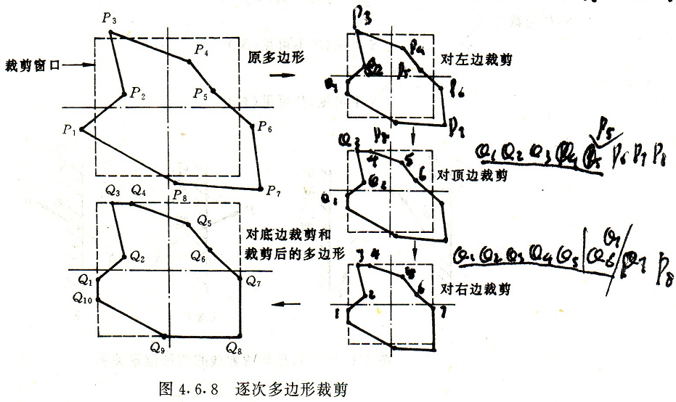
第四章：光栅图形学
12/30/2016
93

Slide 94
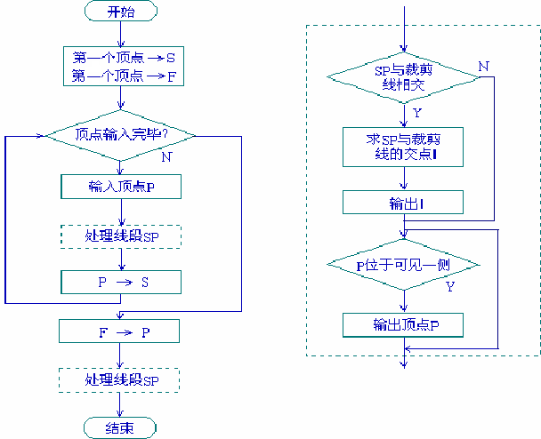
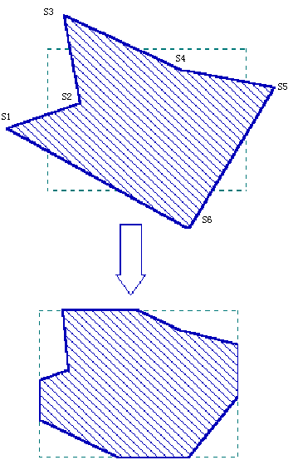
第四章：光栅图形学
12/30/2016
图4.5.6 仅用一条裁剪边时，逐次多边形裁剪算法框图
94

Slide 95
第四章：光栅图形学
12/30/2016
95
基于divide and conquer策略的Sutherland-Hodgeman算法
typedef struct { float x; float y; }Vertex;
typedef Vertex Edge[2]; //两条边，每条都是一Vertex的结构体表示
typedef Vertex VertexArray[MAX];
SutherlandHodgemanClip(VertexArray InVertexArray, VertexArray OutVertexArray, edge ClipBoundary, int &Inlength, int &Outlength)
{ Vertex s, p, ip;
int j;
Outlength = 0;
S = InVertexArray [InLength -1];
For (j = 0; j < Inlength; j++)
{
P = InVertexArray [j];
if(Inside (P, ClipBoundary))
{ if(Inside (S, ClipBoundary)) //SP在窗口内，情况1
Output(p, OutLength, OutVertex Array)
else{ //S在窗口外, 情况4
Intersect (S, P, ClipBoundary, &ip);
Output (ip, OutLength, OutVertexArray);
Output (P, OutLength, OutVertexArray);
}
}
else if (Inside (S, WindowsBoundary))
{ //S在窗口内，P在窗口外,情况3
Intersect (S, P, ClipBoundary, &ip);
Output (ip, OutLength, OutVertexArray);
} //情况2没有输出
S = P;
}
}
//判点在窗口内
bool Inside (Vertex &TestPt, Edge ClipBoundary)
{ if(ClipBoundary[1].x> ClipBoundary[0].x)//裁剪边为窗口下边
if(testpt.y>= ClipBoundary[0].y)
return TRUE;
else if(ClipBoundary[1].x< ClipBoundary[0].x) //裁剪边为窗口上边
if(testpt.y<= ClipBoundary[0].y)
return TRUE;
else if(ClipBoundary[1].y> ClipBoundary[0].x) //裁剪边为窗口右边
if(testpt.x<= ClipBoundary[0].x)
return TRUE;
else if(ClipBoundary[1].y< ClipBoundary[0].y) //裁剪边为窗口左边
if(testpt.x>= ClipBoundary[0].x)
return TRUE;
else
return FALSE;
}
//直线段SP和窗口边界求交，返回交点；
void Intersect (Vertex &S, Vertex &P, Edge ClipBoundary, Vertex &IntersectPt)
{ if(ClipBoundary[0].y== ClipBoundary[1].y)//水平裁剪边
{ IntersectPt.y = ClipBoundary[0].y;
IntersectPt.x = S.x+( ClipBoundary[0].y -s.y)*(p.x - s.x) / (p.y - s.y);
}
else //垂直裁剪边
{ Intersect.x = ClipBoundary[0].x;
Intersect.y = s.y + (ClipBoundary[0].x - s.x)*(p.y - s.y) / (p.x. - s.x)；
}
}

Slide 96
第四章：光栅图形学
12/30/2016
96
字符串裁剪
当字符和文本部分在窗口内，部分在窗口外时，就提出了字符裁剪问题
字符串精度剪裁
根据字符串所含字符的个数，及字符的大小、间隔、轨迹，求出字符串的外包盒(box)。以外包盒的边界极值与窗边值比较，即将包围字串的外接矩形对窗口作裁剪而决定该字串的去留。当字符串方框整个在窗口内时予以显示，否则不显示

Slide 97
第四章：光栅图形学
12/30/2016
97
字符精度剪裁
先以字串box与窗边比较决定字串全删、全留或部分留
对部分留的字串中，逐个测量字符的box与窗边关系而决定该字符的去留
象素精密剪裁
用字串box与窗边比较。决定字串全删、全留或部分删
在部分留的字串中，逐个测量字符的box与窗边的关系，决定字符的全删、全留或部分删
对部分留的字符每一笔划，用直线剪裁法对窗边剪裁

Slide 98

第四章：光栅图形学
(a)待裁剪字符串 (b)串精度裁剪 (c)字符精度裁剪 (d)象素精度裁剪
图4.5.7 字符串剪裁
12/30/2016
98

Slide 99
第四章：光栅图形学
12/30/2016
99
4.6 反走样
在光栅显示器上显示图形时，直线段或图形边界或多或少呈锯齿状
原因
图形信号是连续的，而在光栅显示系统中，表示图形的却是一个个离散的象素
走样
用离散量表示连续量引起的失真现象
反走样
用于减少或消除走样效果的技术
光栅图形走样现象
阶梯状的边界、图形细节失真(图形中的那些比象素更窄的细节变宽)、狭小图形遗失等

Slide 100
第四章：光栅图形学
12/30/2016
100
反走样方法
提高分辨率、区域采样、加权区域采样
提高分辨率
原理
显示器分辨率提高一倍，直线经过两倍的象素，锯齿也增加一倍，但同时每个阶梯的宽度也减小了一倍，显示出的直线段看起来就平直光滑了一些
缺点
这种反走样方法是以4倍的存储器代价和扫描转换时间获得的。因此，增加分辨率虽然简单，但是不经济的方法，而且它也只能减轻而不能消除锯齿问题

Slide 101
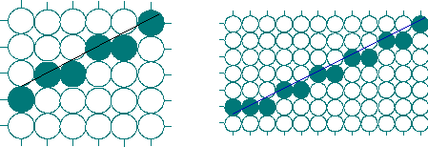
第四章：光栅图形学
(a)用中点算法扫描转换的一条直线 (b)把显示器分辨率提高一倍后的结果
图4.6.1 不同分辨率下的直线显示
12/30/2016
101

Slide 102
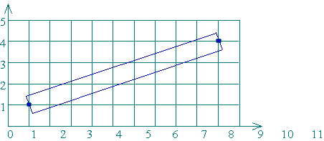
第四章：光栅图形学
图4.6.2 有宽度的线条轮廓
12/30/2016
102
区域采样
原理
假定每个象素是一个具有一定面积的小区域，将直线段看作具有一定宽度的狭长矩形。当直线段与象素有交时，求出两者相交区域的面积，然后根据相交区域面积的大小确定该象素的亮度值

Slide 103
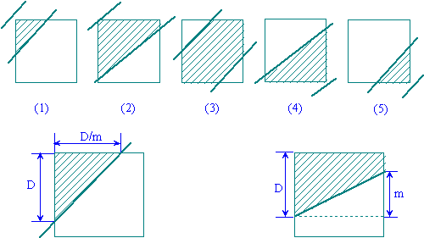
第四章：光栅图形学
图4.6.3 线条与象素相交的五种情况及用于计算面积的量
12/30/2016
103
假设一条直线段的斜率为m(0≤m≤1)，且所画直线为一个象素单位，则直线段与象素相交有五种情况，见图

Slide 104
第四章：光栅图形学
12/30/2016
104
在计算阴影区面积时，⑴与⑸，⑵与⑷类似，⑶可用正方形面积区减去二个三角形面积
情况⑴阴影面积为：D²/2m //0-1之间的正数
情况⑵阴影面积为：D - m/2 //0-1之间的正数
情况⑶阴影面积为：1 - D²/m //0-1之间的正数
象素的显示灰度值=round(阴影面积*象素的最大灰度值) 。反走样效果较好
离散简化计算法
将屏幕象素均分成n个子象素，计算中心点落在直线段内的子象素个数k。最后将屏幕该象素的亮度置为相交区域面积的近似值k/n

Slide 105
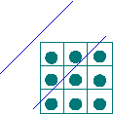
第四章：光栅图形学
图4.6.4 n=9, k=3近似面积为1/3
12/30/2016
105
从取样理论的角度，区域取样方法相当于使用盒式滤波器进行前置滤波后再取样
非加权区域采样方法的两个缺点
象素的亮度与相交区域的面积成正比，而与相交区域落在象素内的位置无关，这仍然会导致锯齿效应
直线条沿理想方向相邻两个象素有时会有较大灰度差

Slide 106


第四章：光栅图形学
12/30/2016
106
加权区域取样
使相交区域对象素亮度的贡献依赖于该区域与象素中心的距离。当直线经过该象素时，该象素的亮度F是在两者相交区域A´上对滤波器(函数w)进行积分的积分值。滤波器函数w可以取高斯滤波器

Slide 107

第四章：光栅图形学
12/30/2016
107
求积分的运算量很大，可采用离散计算方法
将象素均匀分割成n个子象素，每个象素面积为1/n
计算每个子象素对原象素的贡献，并保存在一张二维的加权表中。然后求出所有中心落于直线段内的子象素
计算所有这些子象素对原象素亮度贡献之和 的值。该值
乘以象素的最大灰度值作为该象素的显示灰度值
例：将屏幕划分为n=3×3个子象素，加权表可以取作

